Slide 1




4
Bài
3
KHI MẸ VẮNG NHÀ

Slide 2


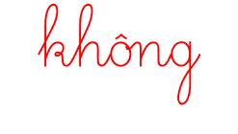




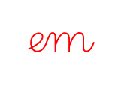







4. Viết câu đã hoàn thành ở mục 5 ( SHS trang 72)
,
.

Slide 3

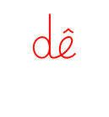




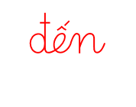




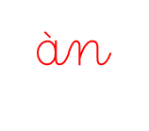




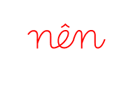


5. Nghe viết ( SHS trang 73)
.
.

Slide 4
5
Chọn từ ngữ để hoàn thiện câu và viết câu vào vở
bổ ích
mời
mở cửa
nghe lời
Khi ở nhà một mình, em không được (………..) cho người lạ.
Khi ở ηà jŎ jìζ, em δŪg đưϑ
jở cửa εo wgưƟ lạ.
Notes:
GV cho hs chọn từ. HS chọn vào từ nào thì GV nhấp vào từ đó. Nhấp đúng từ ‘lo lắng” thì nó sẽ di chuyển về chỗ trống. Sau đó enter là câu mẫu viết vở sẽ xuất hiện

Slide 5
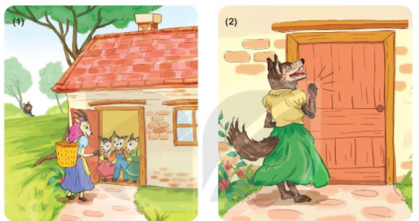
6
Quan sát tranh và kể lại câu chuyện Khi mẹ vắng nhà
Trong khu rừng nọ (…)
Một con sói (…)
Notes:
GV linh động tổ chức HĐ

Slide 6
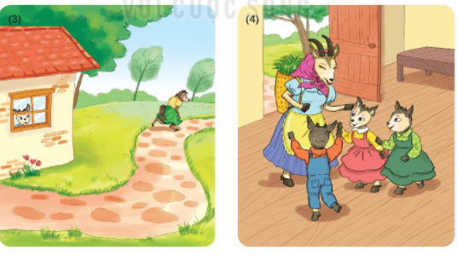
6
Quan sát tranh và kể lại câu chuyện Khi mẹ vắng nhà
Nhớ lời mẹ (…)
Nghe đúng tiếng mẹ (…)
Notes:
GV linh động tổ chức HĐ

Slide 7
7
Nghe viết
Lúc dê mẹ vừa đi, sói đến gọi cửa. Đàn dê con
biết sói giả giọng mẹ nên không mở cửa.
Khi viết chữ đầu dòng, ta lưu ý gì?
Đoạn trên có mấy câu?
Những chữ nào viết hoa? Vì sao?
Kết thúc câu có dấu gì?
Em hãy tìm từ dễ viết lẫn trong bài.
Notes:
GV có thể cho HS viết từ khó vào bảng con nếu HS còn nhầm lẫn nhiều và thường xuyên. GV tự linh động từ khó phù hợp với địa phương.

Slide 8
Lúc Ύł Ε− νẂa đi, sĀ ΑĞn gĊ cửa. Đàn
Ύł cΪ λμĞt sĀ giả giŧg Ε− Ζłn δŪg jở
cửa.
Notes:
GV chiếu cho HS xem cách trình bày trước, sau đó nhấn tắt màn hình rồi đọc cho hs viết.

Slide 9









8
Chọn chữ phù hợp thay cho bông hoa
k
ì lạ
c
k
a. c hay k?
ỏ non
ể chuyện
v
d
ội vã
b. v hay d?
ề nhà
ê con
v

Slide 10
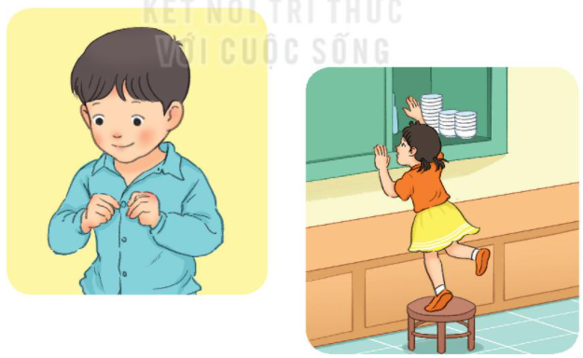
9
Quan sát tranh và dùng từ ngữ trong khung để nói theo tranh: Những gì em cần phải tự làm? Những gì em không được tự ý làm?
Notes:
GV linh động tổ chức hs. GV đọc kĩ SGV để hiểu được mục tiêu của hoạt động nhé

Slide 11


Slide 12
Dặn dò:
+ Xem lại bài trang 70 đến trang 73
+ Hoàn thành vở bài tập TV
+ Xem bài Nếu không may bị lạc (trang 74 + 75)

